Slide 1


MÔN: RÈN KĨ NĂNG VÀO LỚP 1
CHÀO HỎI,
LÀM QUEN,
GIỚI THIỆU BẢN THÂN
( Tiết 1)

Slide 2


KHỞI ĐỘNG
Bài hát:
CON CHIM VÀNH KHUYÊN
Nhạc và lời: Hoàng Vân

Slide 3


Slide 4

KHÁM PHÁ
1. Chào hỏi và làm quen

Slide 5
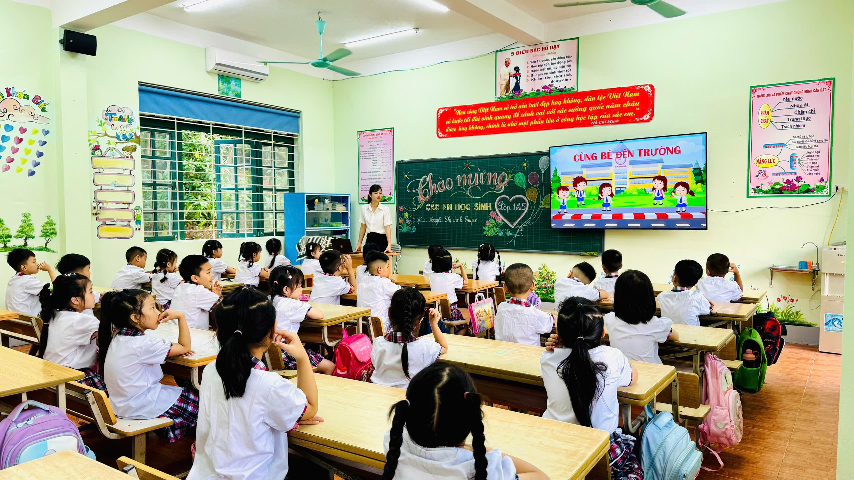
Cô chào các bạn. Chúng mình làm quen với nhau nhé

Slide 6

Chào bạn.
Chào bạn
Chúng mình làm quen
với nhau nhé

Slide 7
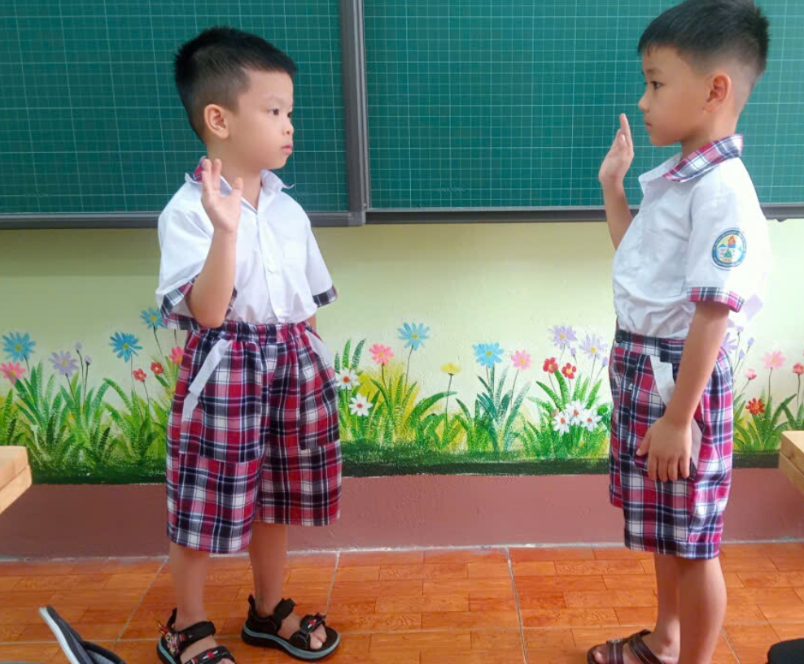
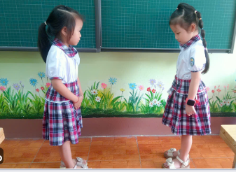
Chào bạn. Rất vui được làm quen với bạn
Chào bạn
Chào bạn. Tôi muốn làm quen với bạn

Slide 8
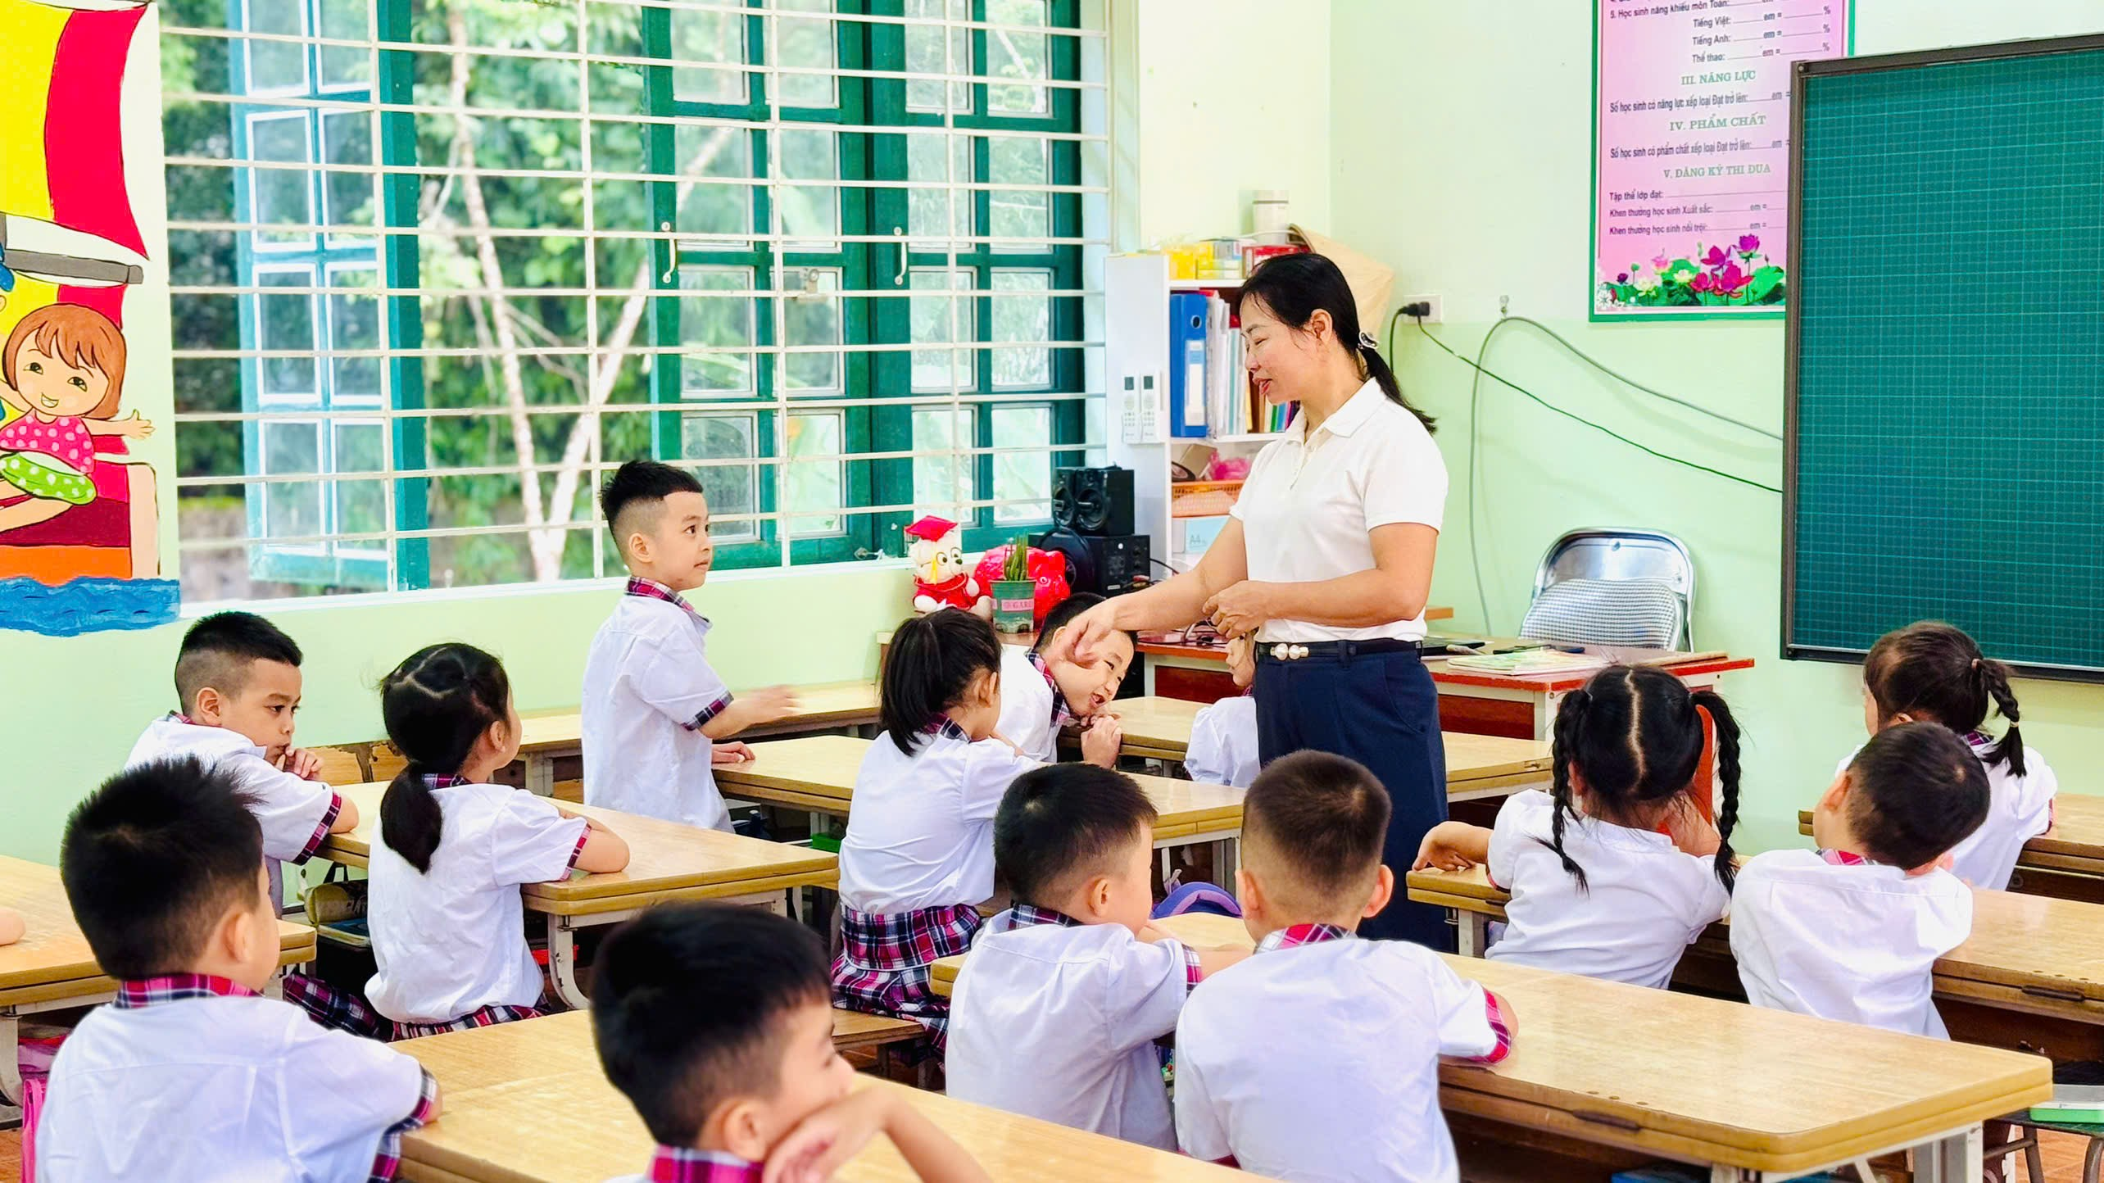

Slide 9

THỰC HÀNH
CHÀO HỎI, LÀM QUEN

Slide 10
MÔN: RÈN KĨ NĂNG VÀO LỚP 1
CHÀO HỎI,
LÀM QUEN,
GIỚI THIỆU BẢN THÂN
(Tiết 2)

Slide 11

GIỚI THIỆU
BẢN THÂN

Slide 12

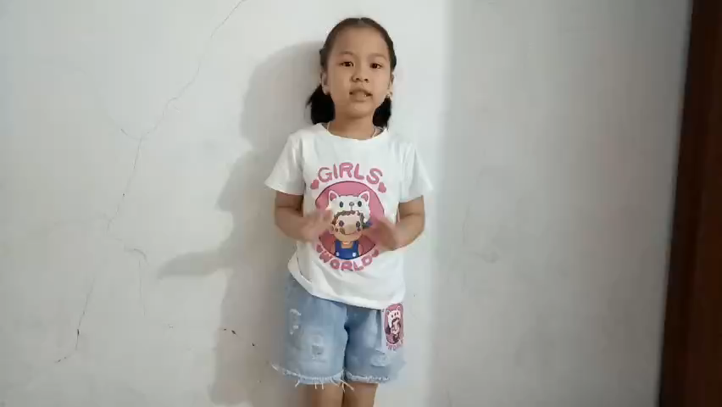

Slide 13
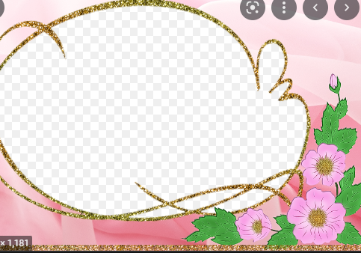
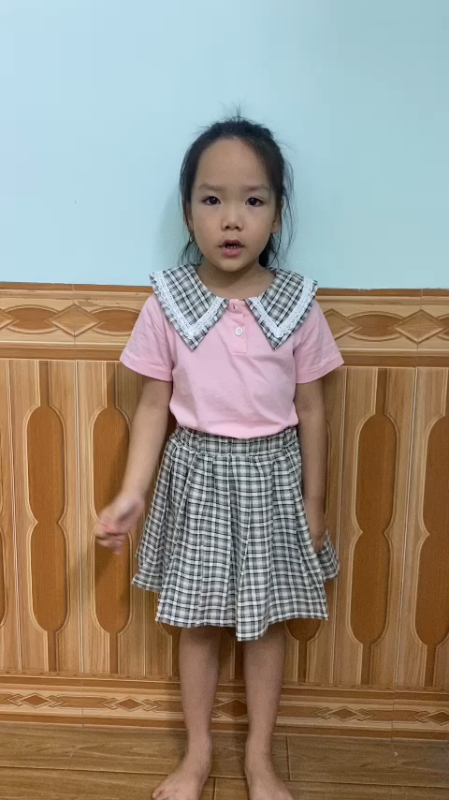

Slide 14

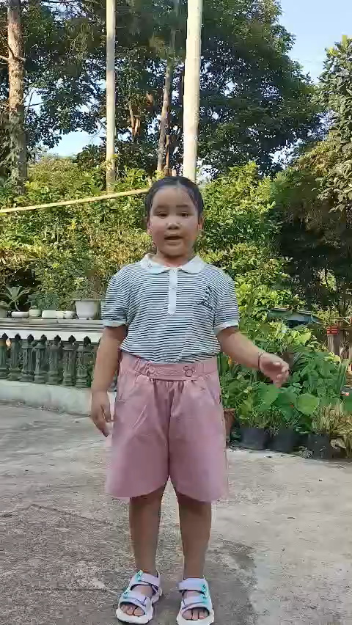

Slide 15
THỰC HÀNH
CHÀO HỎI, LÀM QUEN

Slide 16

Xin chào và hẹn gặp lại các em trong những tiết học sau

